Slide 1
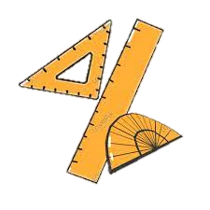
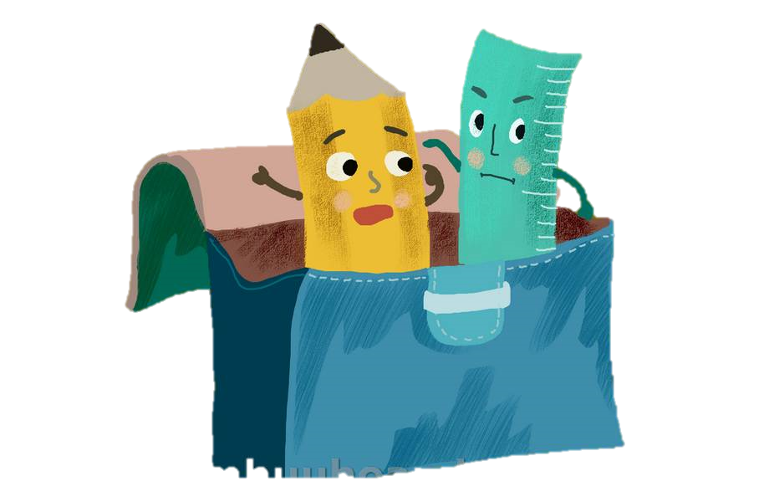
UBND QUẬN DƯƠNG KINH TRƯỜNG TIỂU HỌC ANH DŨNG
Toán 4
Phân số và phép chia số tự nhiên

Slide 2

KHỞI ĐỘNG

Slide 3
* Đọc các phân số sau :
3
8
16
79
;
;
;
9
17
55
100

Slide 4
Toán
Phân số và phép chia số tự nhiên
(SGK/108)

Slide 5

Có 8 quả cam chia đều cho 4 em. Mỗi em được bao nhiêu quả cam?
Mỗi em được số quả cam là:
8 : 4 = 2 (quả cam)

Slide 6

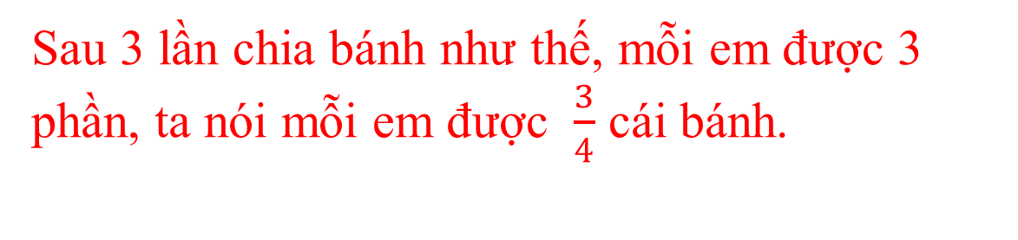
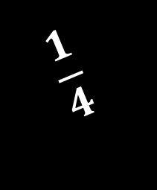


Có 3 cái bánh, chia đều cho 4 em. Hỏi mỗi em được bao nhiêu phần cái bánh?
3 : 4 = ?
$$\frac{1}{4}$$
$$\frac{1}{4}$$
$$\frac{1}{4}$$
Lần 1
Lần 2
Lần 3
Sau 3 lần chia bánh như thế, mỗi em được 3 phần, ta nói mỗi em được $\frac{3}{4}$ cái bánh.

Slide 7
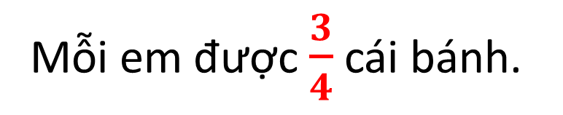


Sau 3 lần chia bánh như thế, mỗi em được 3 phần, ta nói mỗi em được $\frac{3}{4}$ cái bánh.
Mỗi em được $\frac{3}{4}$ cái bánh.
3 : 4 = ?
T$a viết:3 :4=\frac{3}{4}$ (cái bánh).
Thương của phép chia số tự nhiên cho số tự nhiên (khác 0) có thể viết thành một phân số, tử số là số bị chia và mẫu số là số chia.

Slide 8




$$\frac{8}{4}$$
$$\frac{3}{4}$$
$$\frac{5}{5}$$
8 : 4 =
3 : 4 =
5 : 5 =
……..
……..
……..
Ghi nhớ
Thương của phép chia số tự nhiên cho số tự nhiên (khác 0) có thể viết thành một phân số, tử số là số bị chia và mẫu số là số chia.

Slide 9

Luyện tập, thực hành

Slide 10

Bài 1
Viết thương của mỗi phép chia sau dưới dạng phân số:
7 : 9 ; 5 : 8 ; 6 : 19 ; 1 : 3

Slide 11
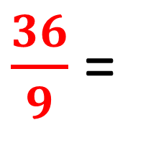
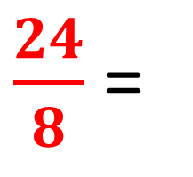
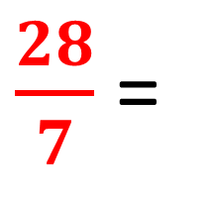
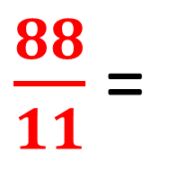
Khi TS chia hết cho MS thì ta lấy TS chia cho MS để được thương là một số tự nhiên.
Bài 2
Viết theo mẫu:
$\frac{36}{9}$ =
36 : 9 =
4
$\frac{24}{8}$ =
MẪU: 24 : 8 =
3
$\frac{88}{11}$ =
88 : 11 =
8
$\frac{28}{7}$ =
4
28 : 7 =
Khi tử số chia hết cho mẫu số thì ta lấy tử số chia cho mẫu số để được thương là một số tự nhiên.

Slide 12






Bài 3
Viết mỗi số tự nhiên dưới dạng một phân số có mẫu bằng 1 (theo mẫu):
$$\frac{6}{1}$$
6 =
$$\frac{1}{1}$$
1 =
$$\frac{9}{1}$$
MẪU: 9=
27 =
$$\frac{27}{1}$$
$$\frac{0}{1}$$
0 =
Mọi số tự nhiên có thể viết thành một phân số có tử số là số tự nhiên đó và mẫu số là 1.
$$\frac{3}{1}$$
3 =

Slide 13



Vận dụng
Trong 8 phút con sên bò được quãng đường dài 1m. Hỏi trong 1 phút con sên bò được quãng đường dài bằng mấy phần của mét?
1m
?m
Bài giải
Trong 1 phút con sên bò được số phần quãng đường là:
1 : 8 = $\frac{1}{8}$ m
Đáp số: $\frac{1}{8}$ m

